Slide 1
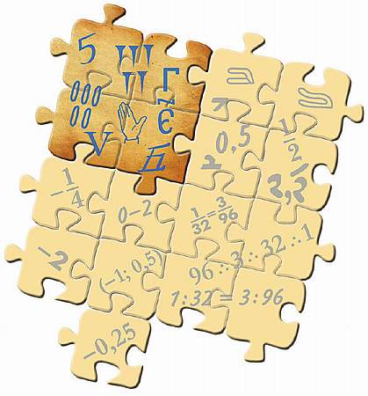
Сенина Г., Сенин В., МАОУ СОШ №4 г. Корсаков
6
Среднее арифметическое. Проценты
ПОВТОРЕНИЕ
http://seninvg07.narod.ru/
метапредмет – задача

Slide 2

Ц
Задачи урока
Среднее арифметическое
Проценты
Вычислять значения выражений, содержащих натуральные, целые, положительные и отрицательные числа, обыкновенные и десятичные дроби, выполнять преобразования чисел и выражений.
Выбирать способ сравнения чисел, вычислений, применять свойства арифметических действий для рационализации вычислений.
Решать задачи из реальной жизни, применять математические знания для решения задач из других предметов.
Решать задачи разными способами, сравнивать, выбирать способы решения задачи.
Осуществлять самоконтроль выполняемых действий и самопроверку результата вычислений

Slide 3

Работаем с книгой
?
Что называют средним арифметическим нескольких чисел?
Как найти среднее арифметическое нескольких чисел?
Как найти среднюю скорость движения?
Приведите примеры средних арифметических величин.
Как называют сотую долю величины или числа?
Как найти 1 % числа?
Как найти число по его 25 %?
Как называют 1 % от центнера; метра; гектара?
Как перевести число в проценты?
Как перевести проценты в число?
Как найти сколько процентов составляет одно число от другого?
Найдите среднее арифметическое чисел 4; 4,2; 4,8 и 5.

Slide 4
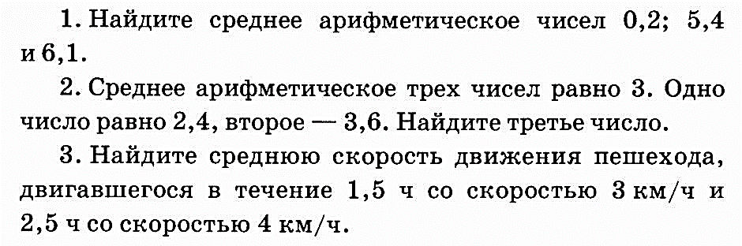
П
Повторяем

Slide 5
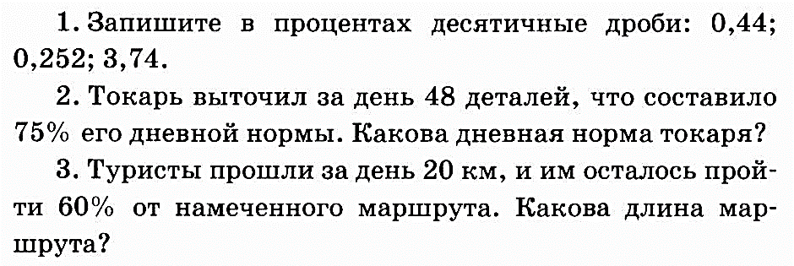

?
Проверь себя

Slide 6

ь
Итоги
В Средние века в Европе в связи с широким развитием торговли
много внимания обращали на умение вычислять проценты. Для облегчения
труда при вычислениях процентов разрабатывались особые таблицы,
которые составляли коммерческий секрет фирмы. Впервые опубликовал
такие таблицы для расчёта процентов в 1584 г. Симон Стевин,
который ввёл в практику и десятичные дроби. В России понятие процента
впервые ввёл Пётр I.
Домашнее задание: § 1, п.1-2, № П.78-79 (стр. 134)

